Slide 1
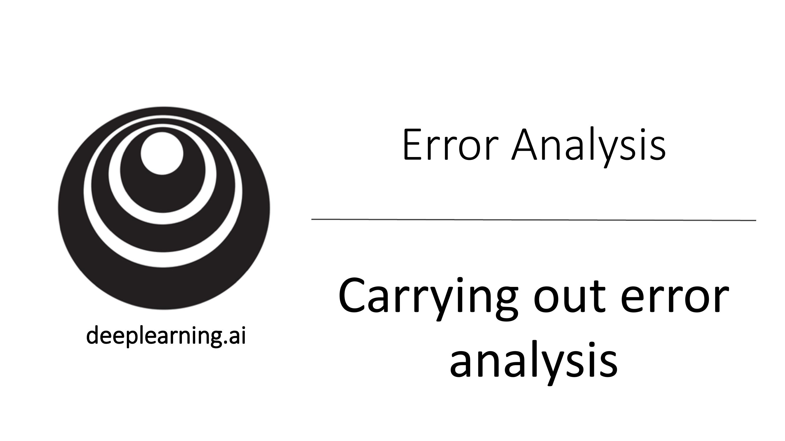

Slide 2
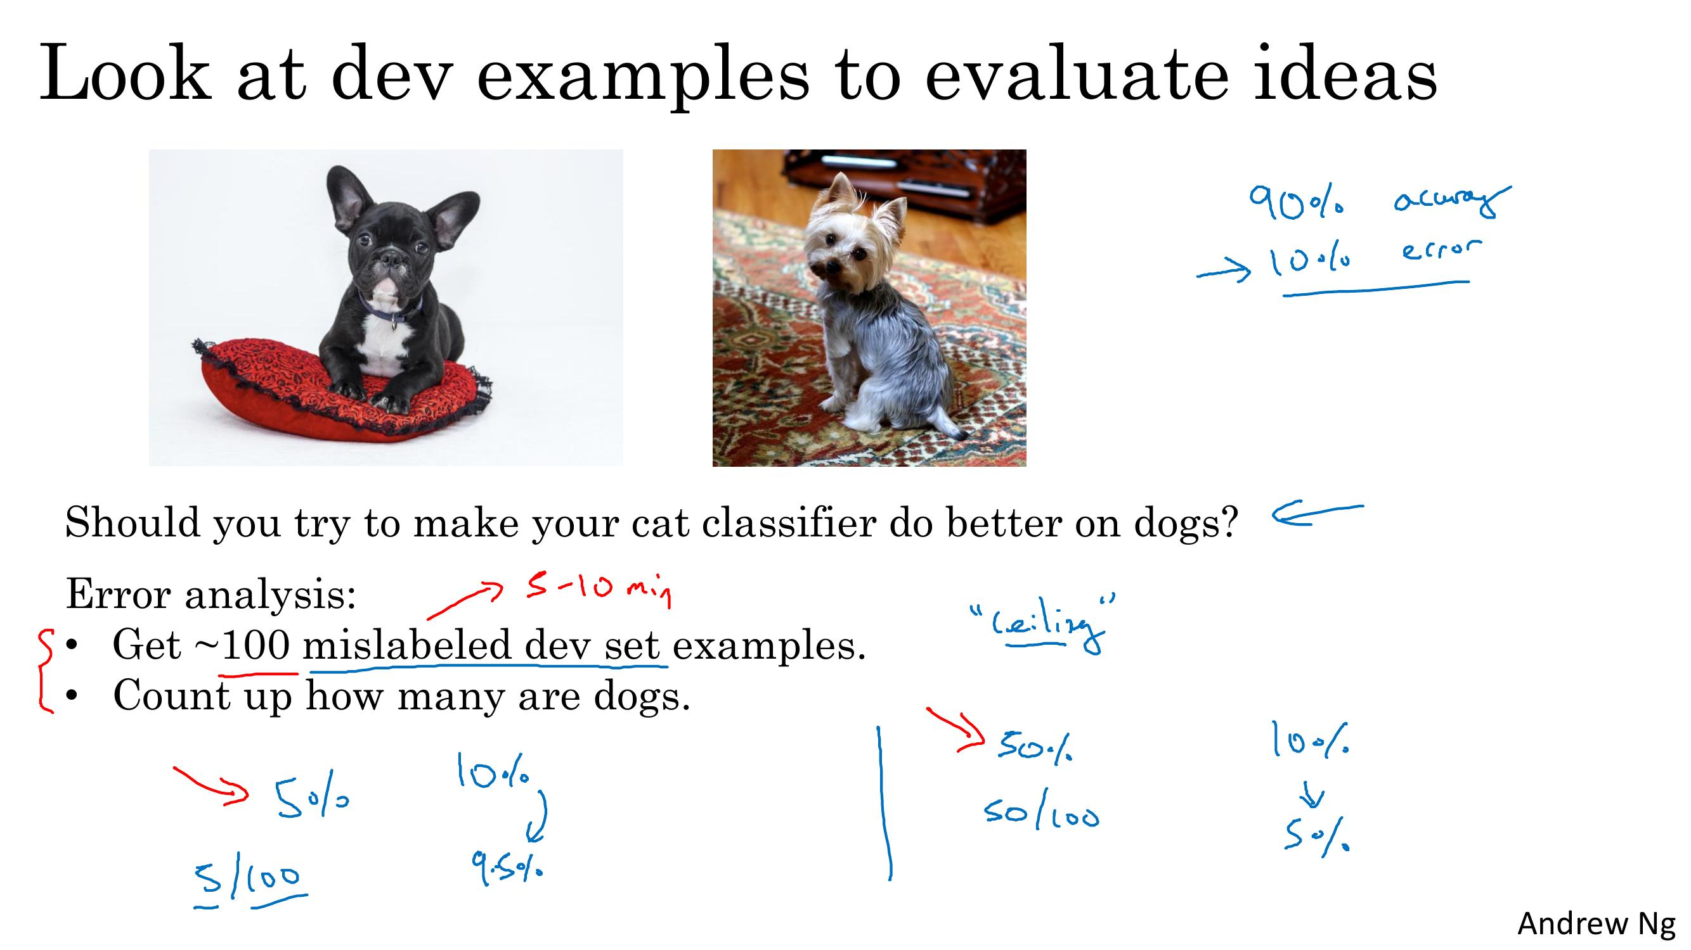

Slide 3
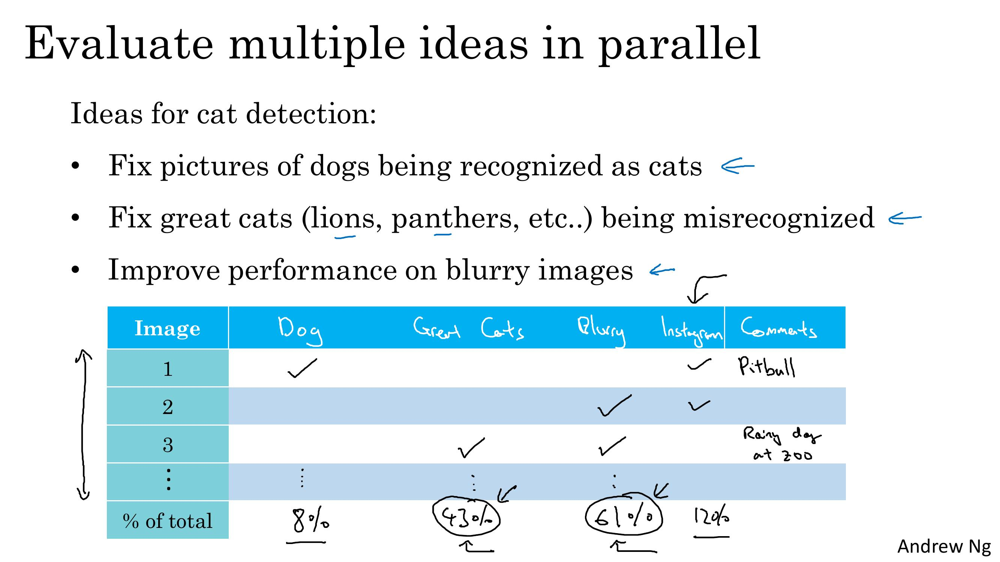
Notes:
将有问题的图片进行分析，找到主要原因，几个小组可以并行的去解决这些问题。

Slide 4
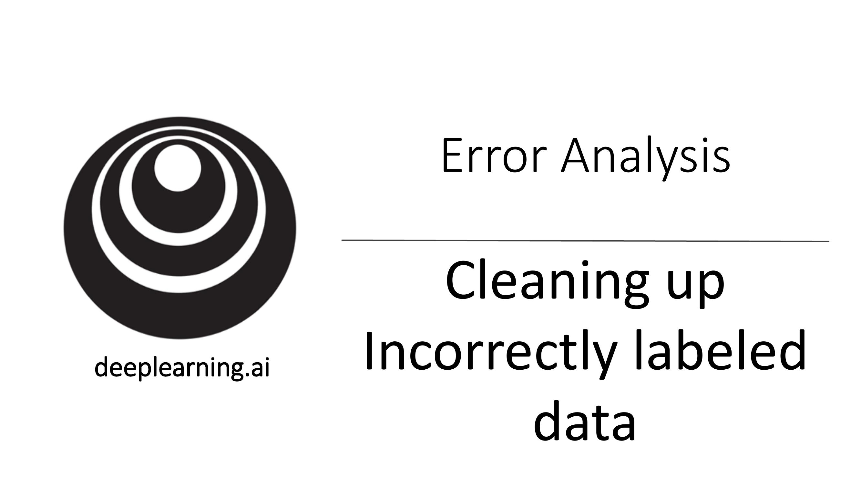

Slide 5
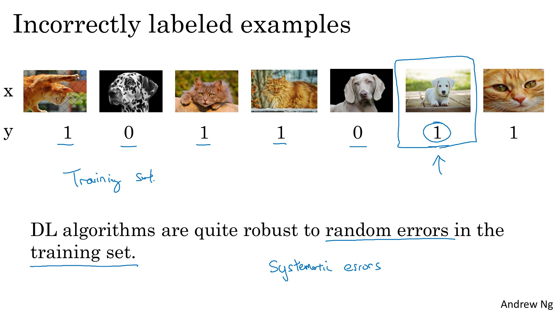
Notes:
对于小比例的随机错误，是可以不用理会的。但是对于系统性的错误，必须纠正，否则，机器就会学习到这个规则。比如，打标签时，老是把白色的狗标成猫。

Slide 6
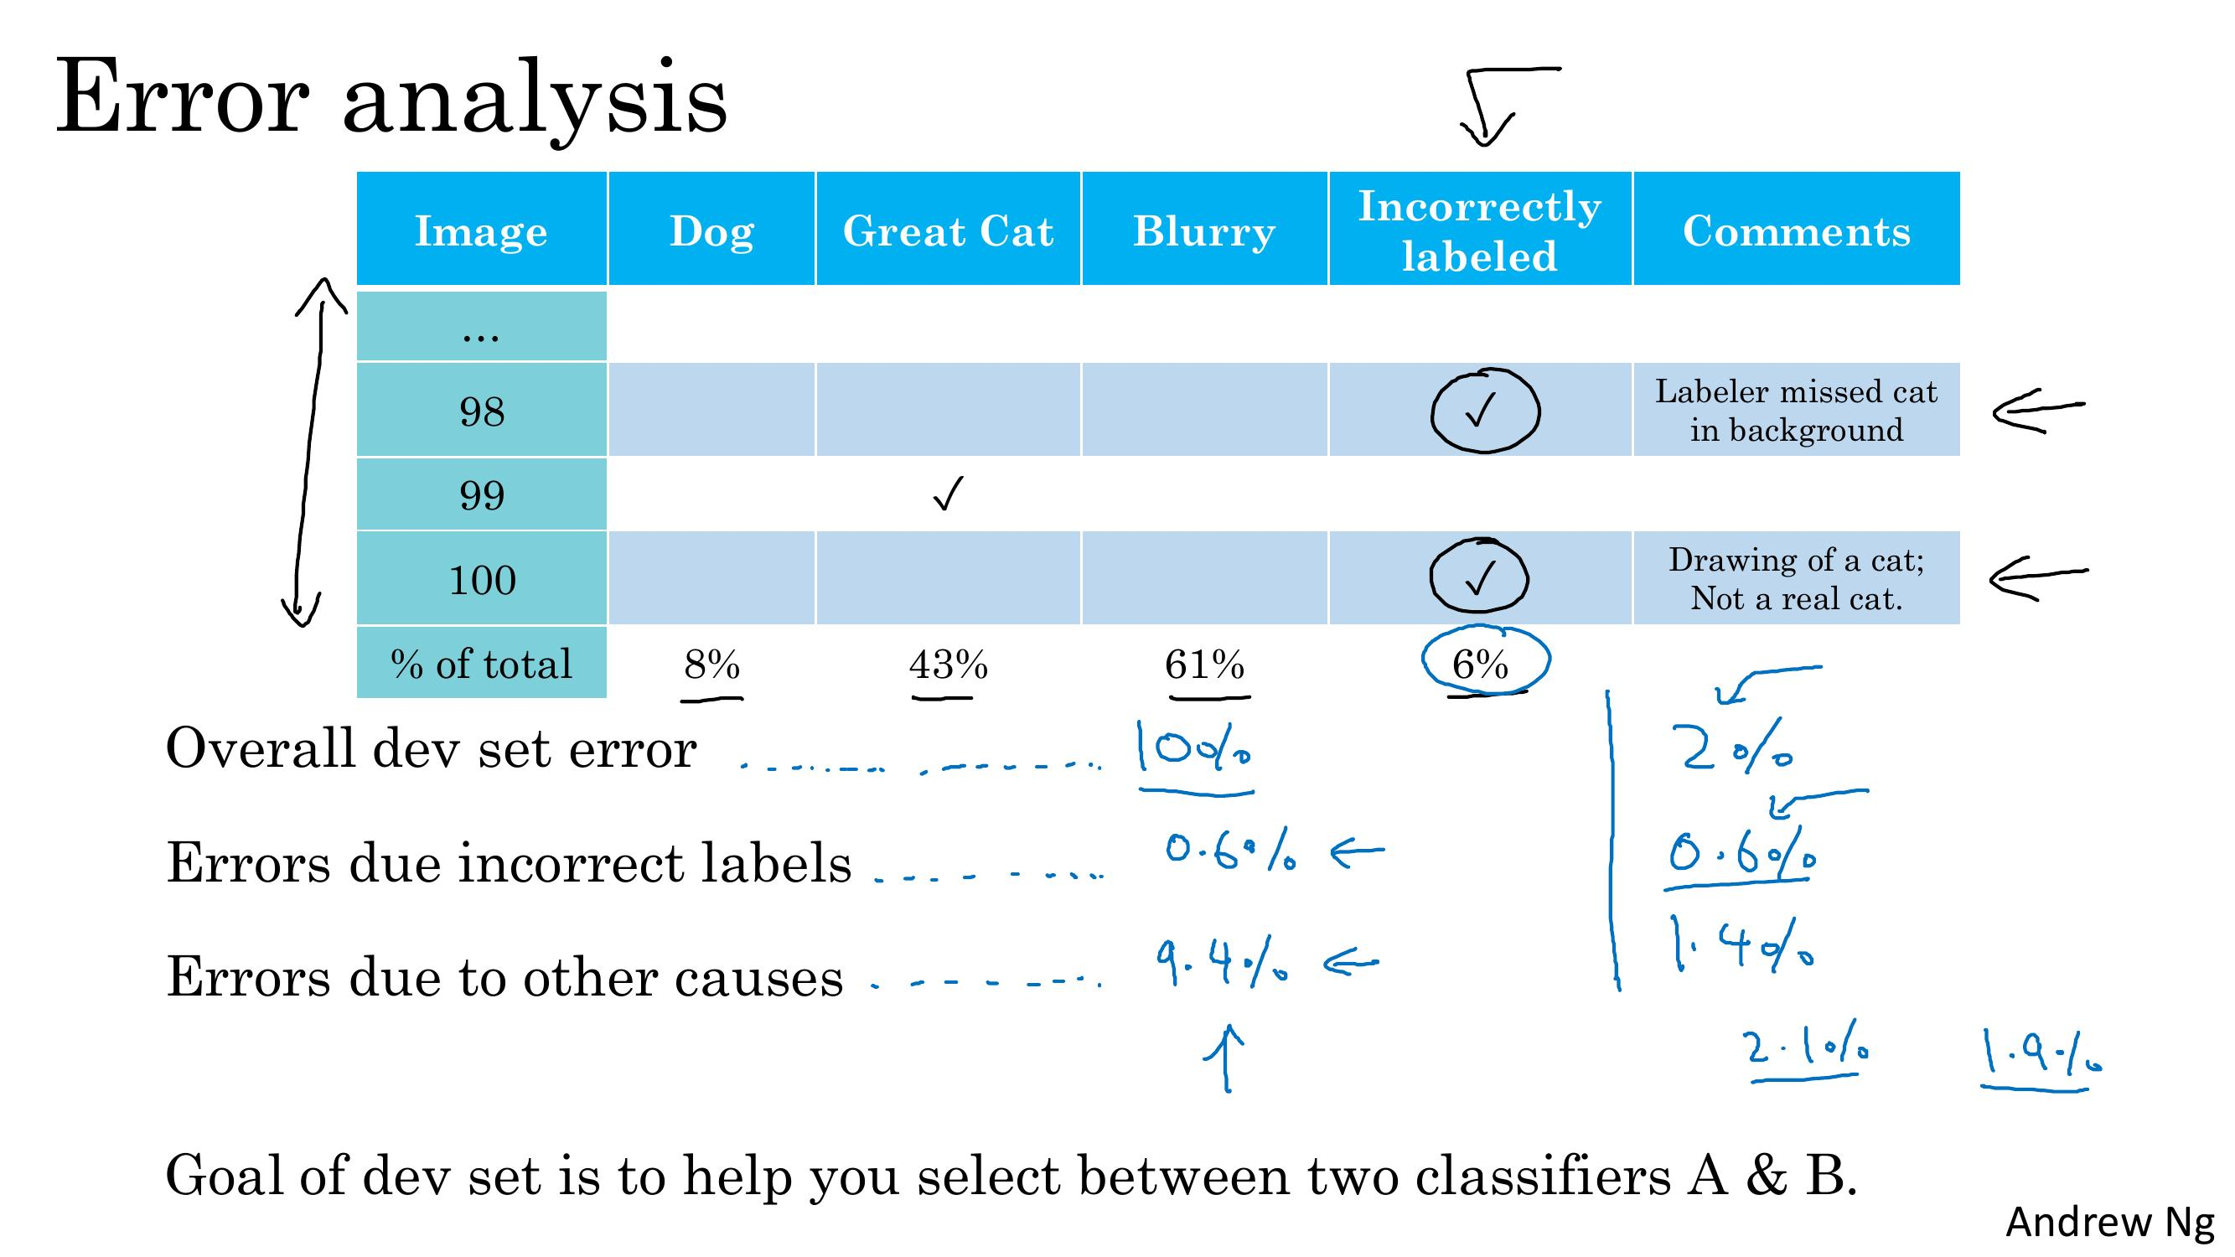
Notes:
Dev set的目的是帮助在不同的选择器之间做出选择。如果错误标签不会影响这个选择，就可以不用去纠正。

Slide 7
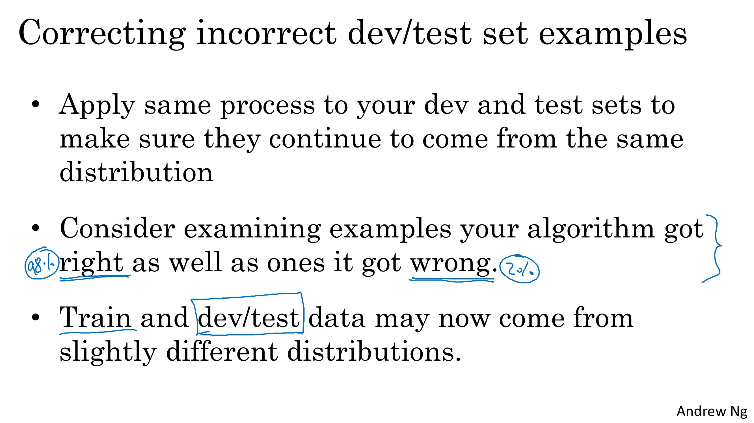

Slide 8
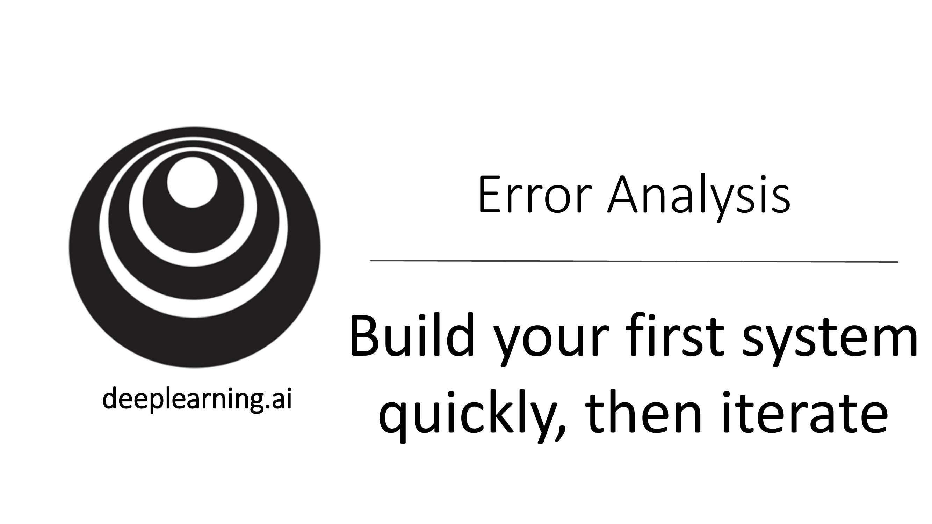

Slide 9
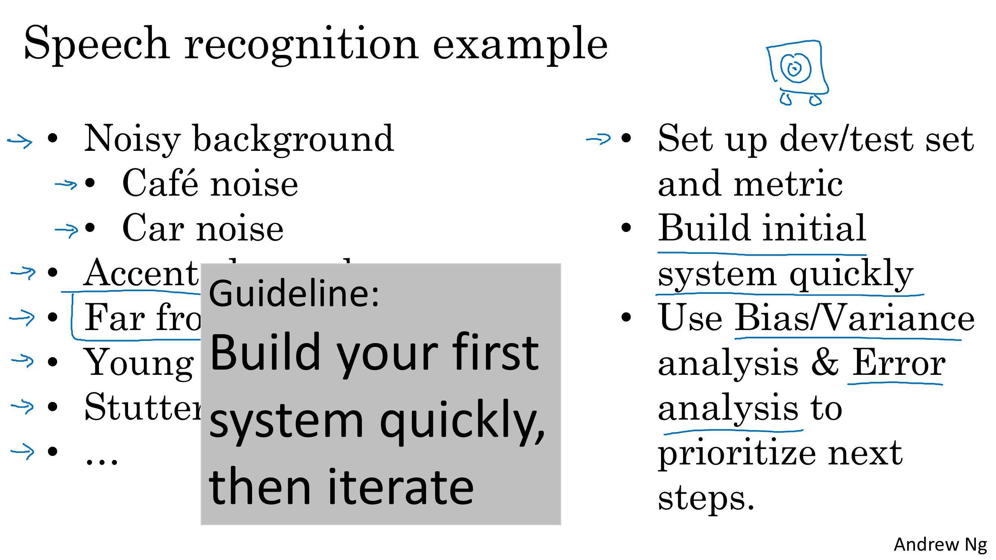

Slide 10
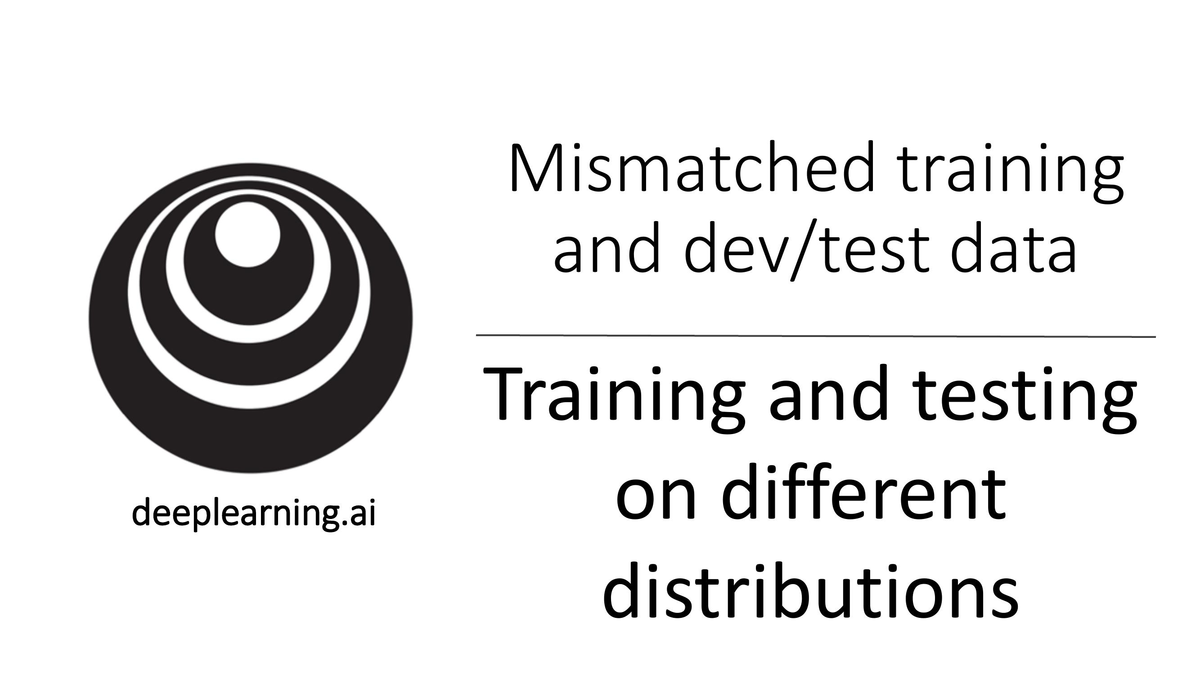

Slide 11
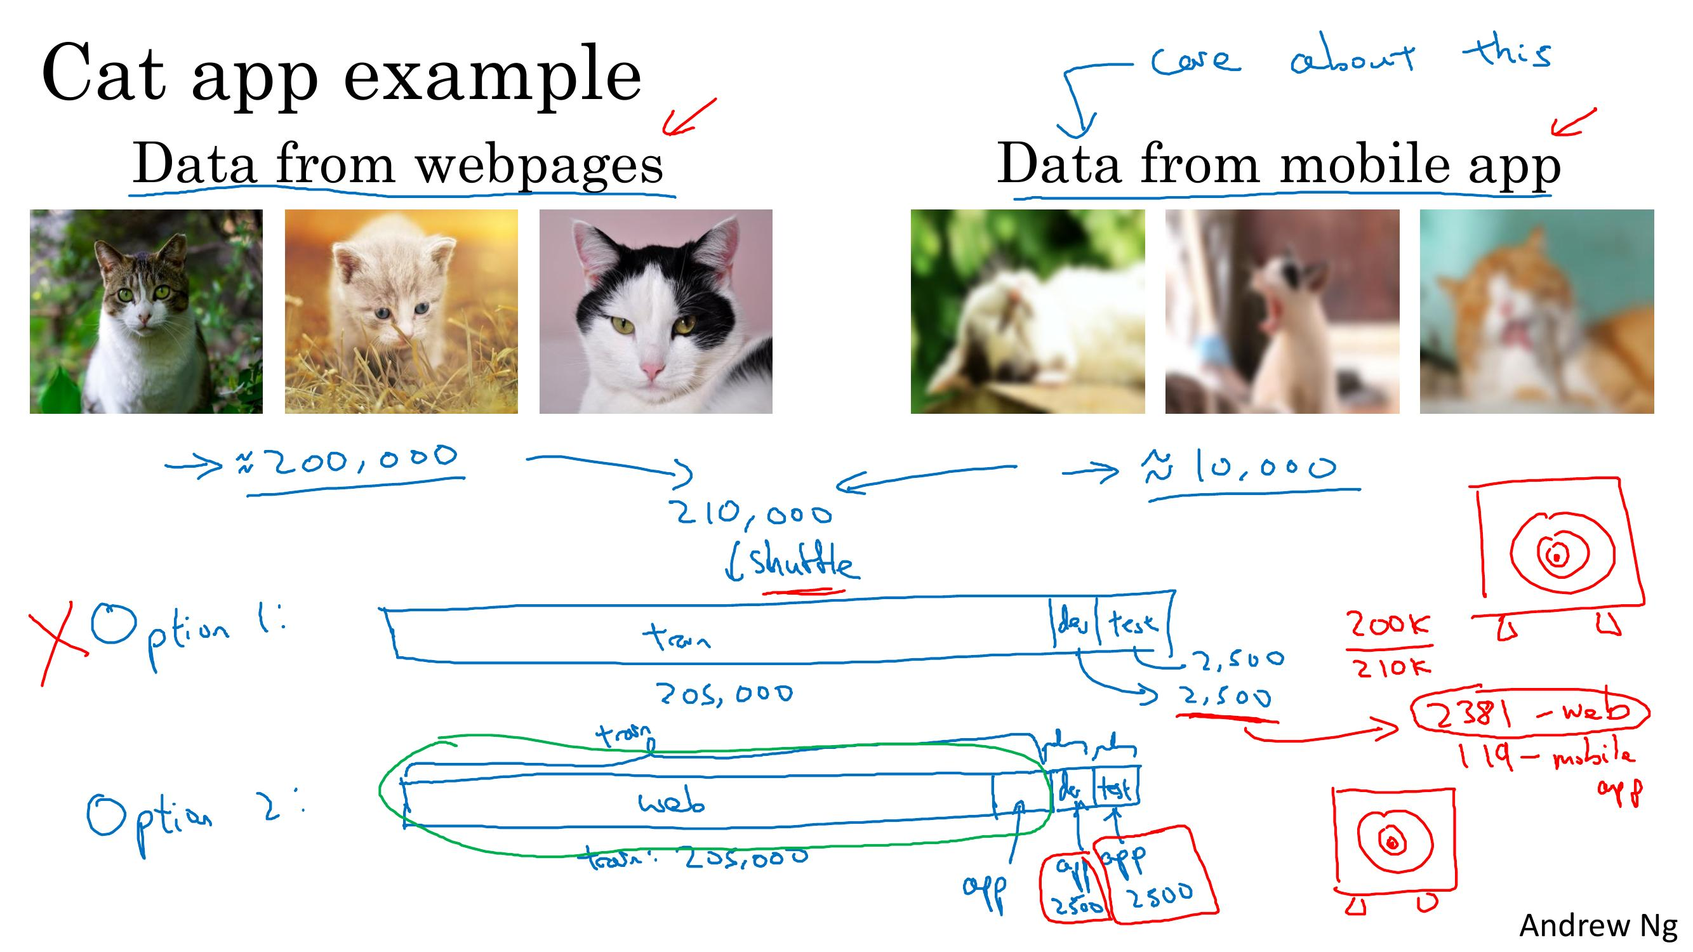
Notes:
Dev/test set是训练的目标，应该尽量用最终场景中的样本。如果还有多余，再考虑放一部分到训练集中。

Slide 12
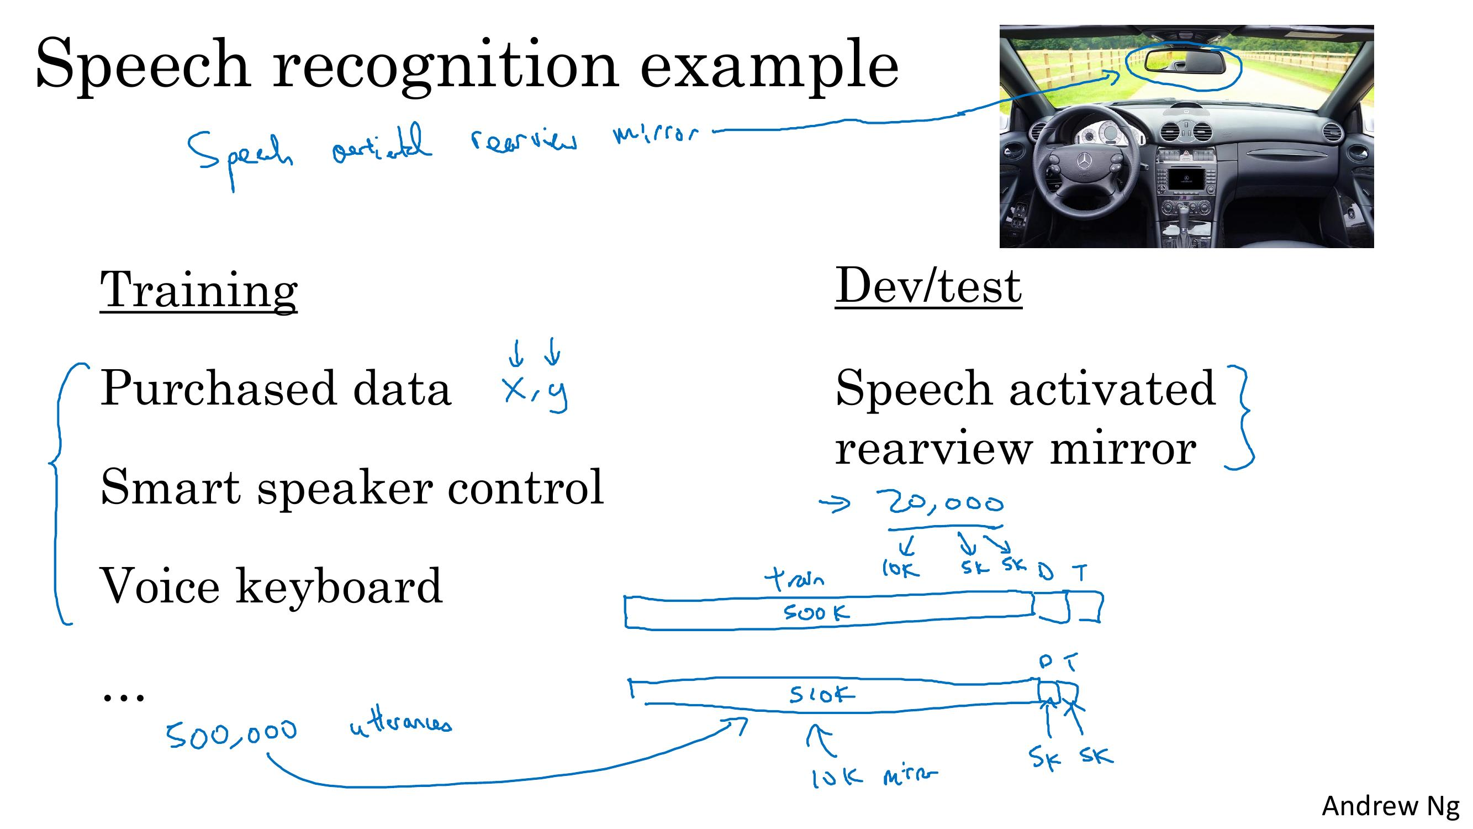

Slide 13
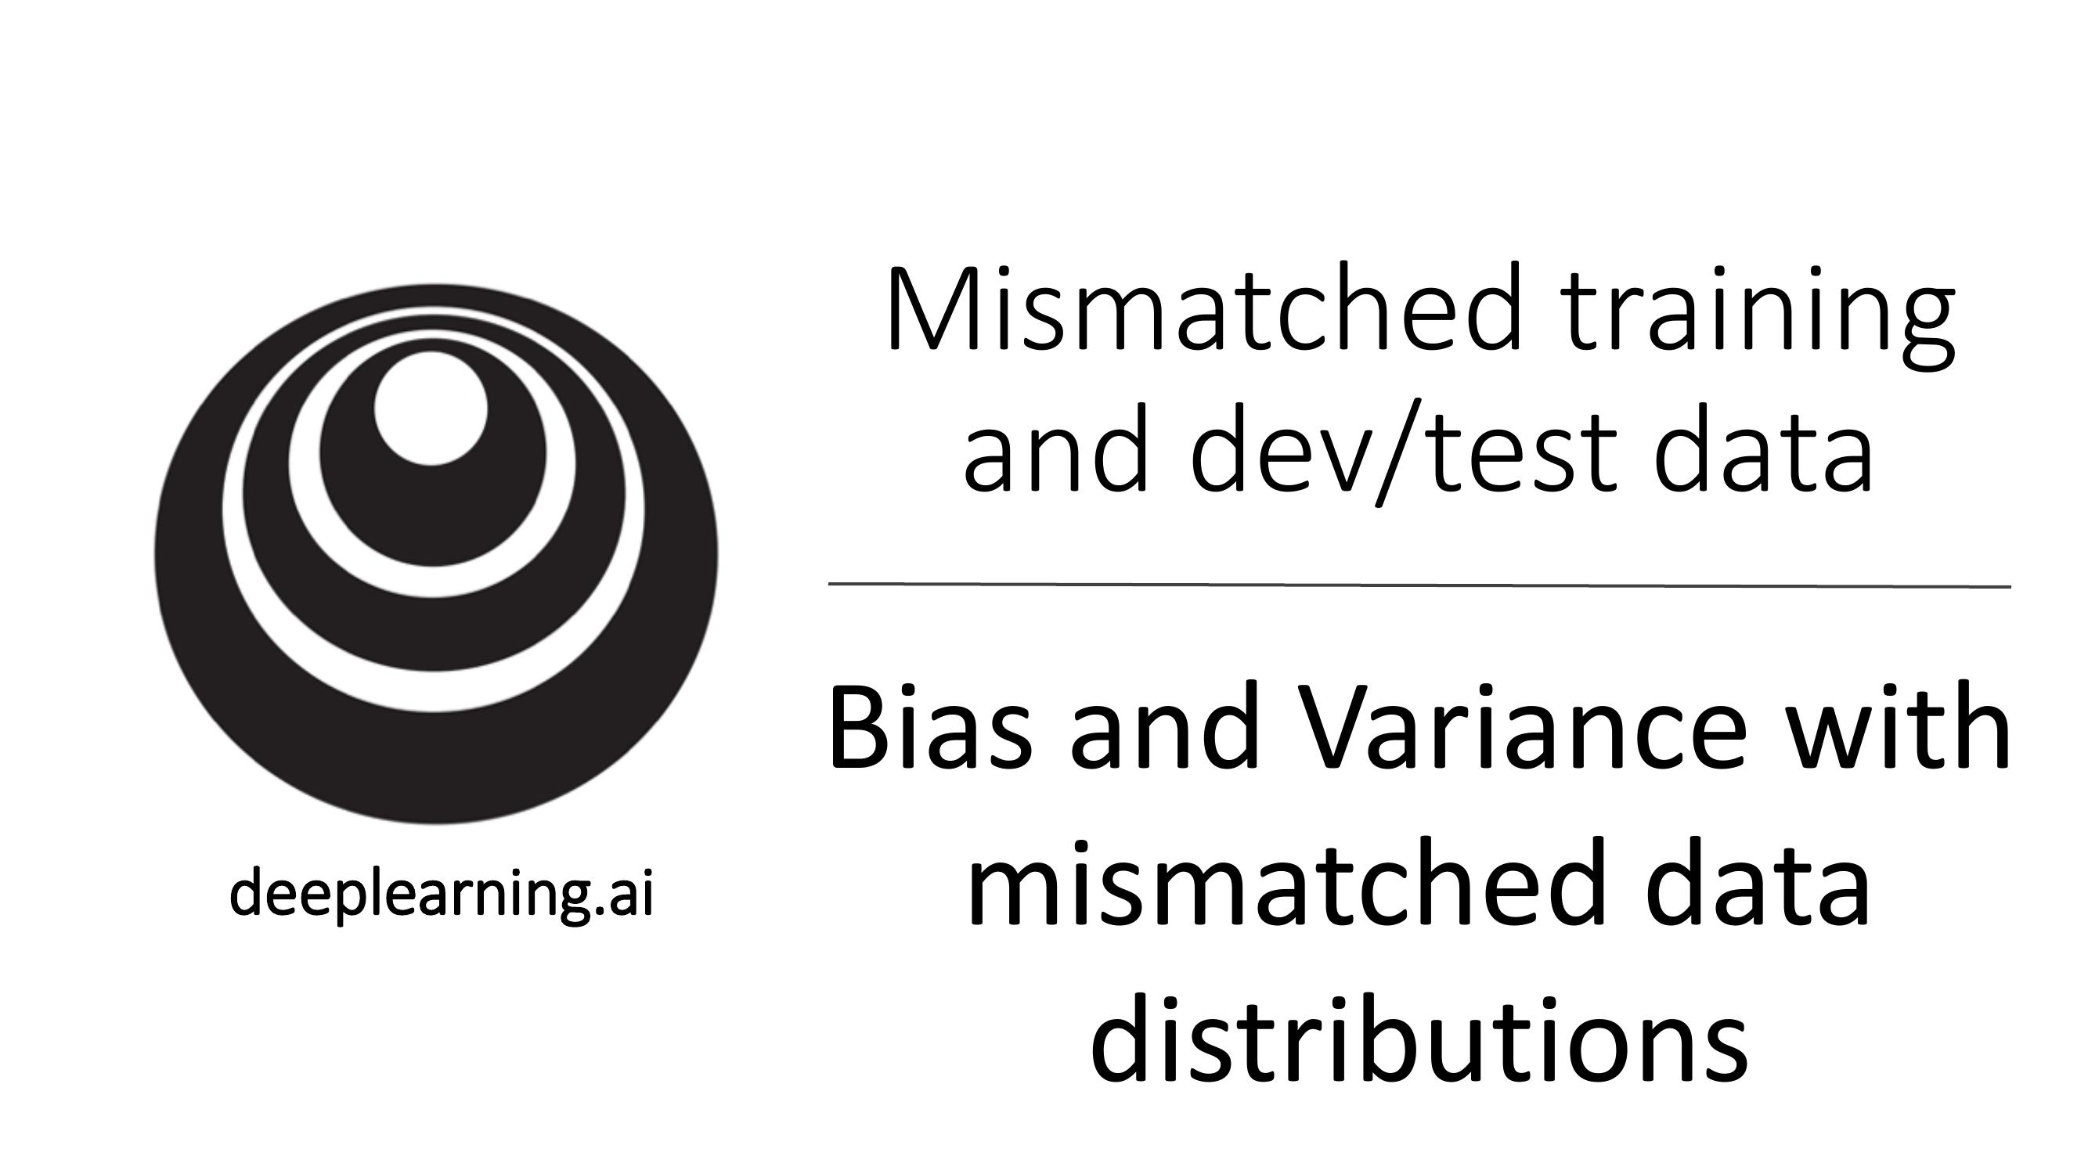

Slide 14
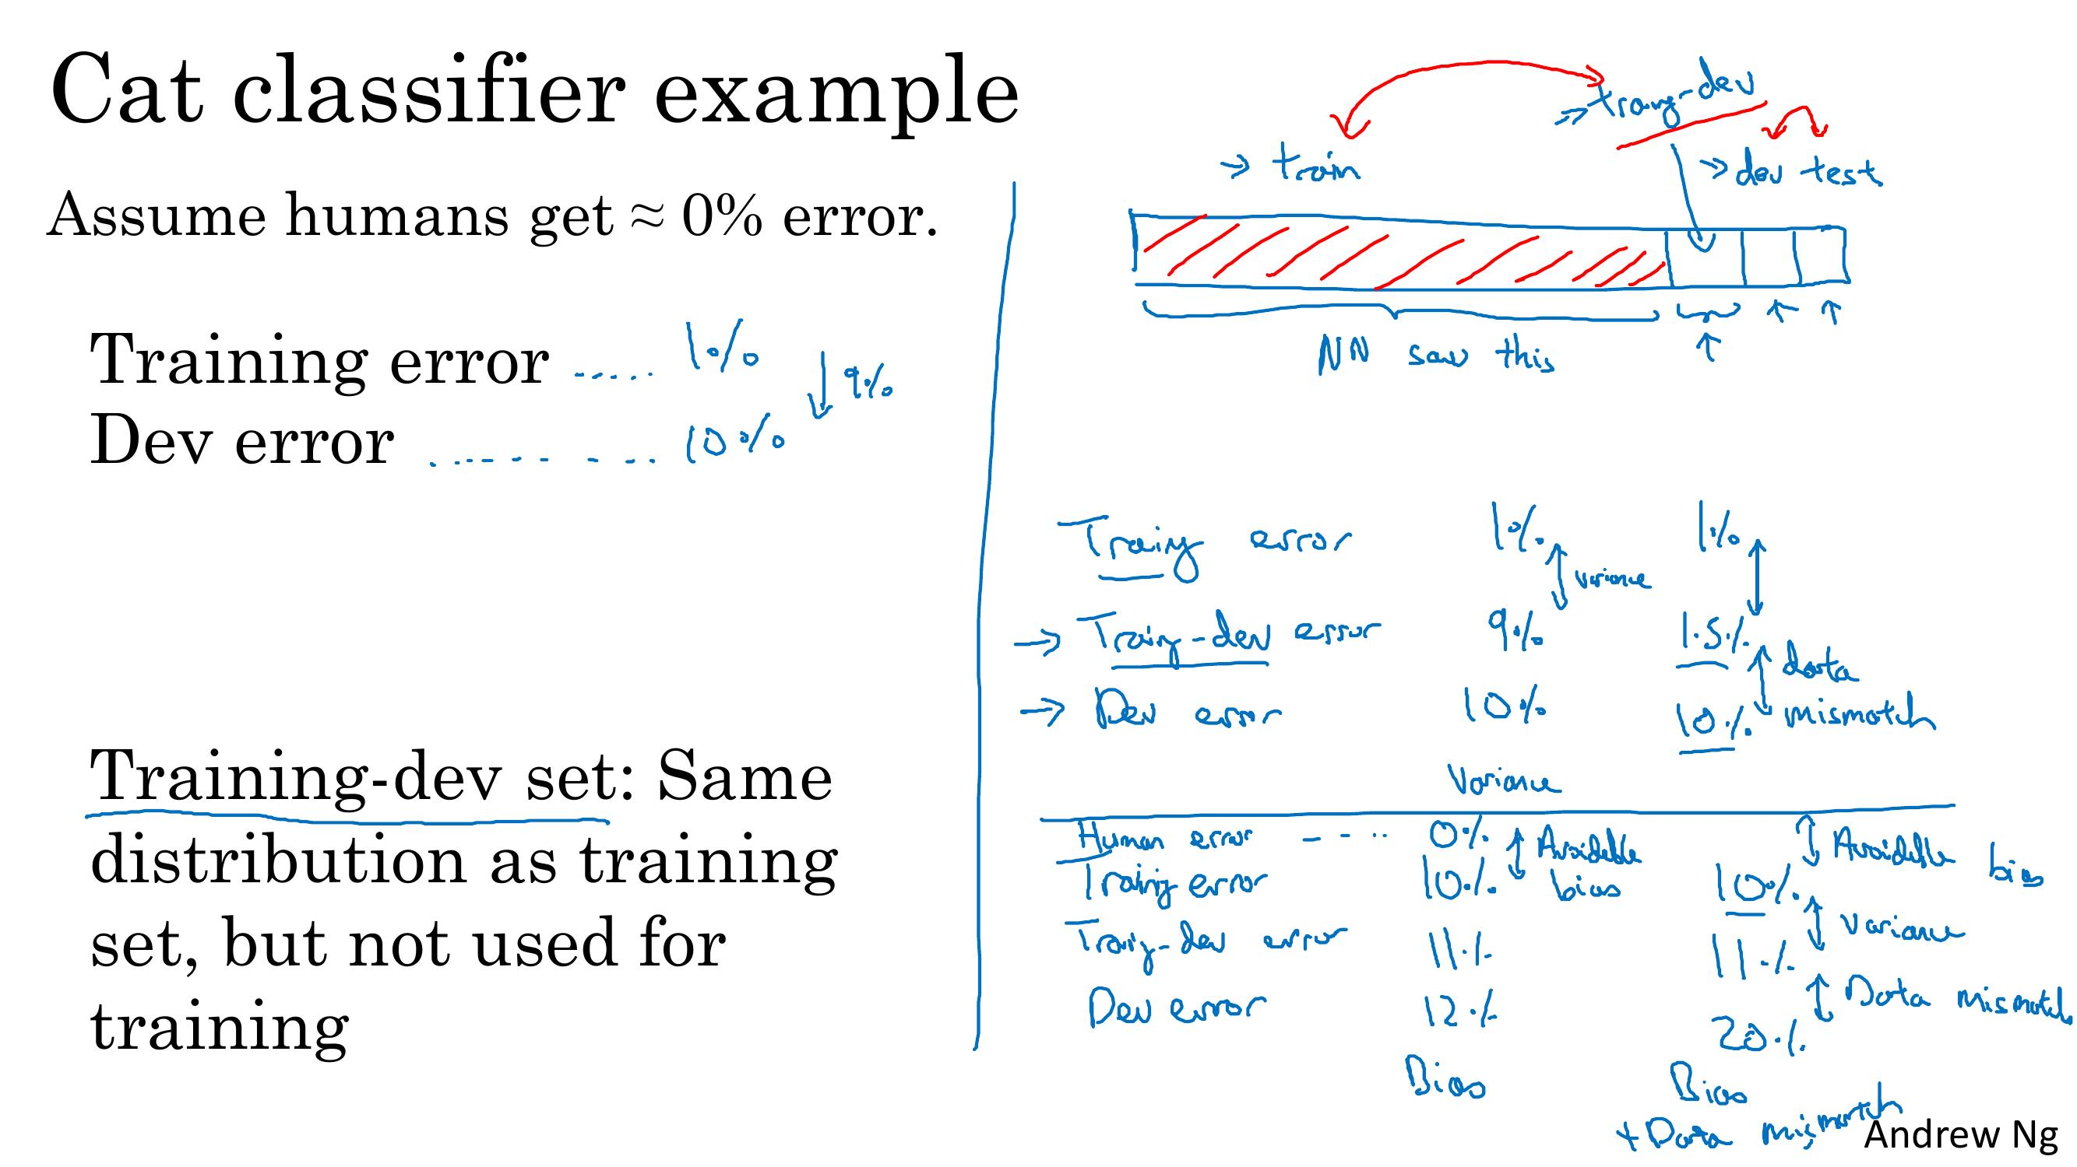
Notes:
当训练集和开发集的error不一致的时候，这个不一致可能来自两个方面：
网络没有“见过”开发集中的样本
训练集和开发集中的样本分布不一样
怎样才能确定上述不一致是哪个问题导致的呢？需要引入training-dev set：
Training set和training-dev set具有相同的分布，但是training-dev set不用于训练
如果training set和training-dev set的error差异比较大，说明网络看不到的样本的预测比较差，是过拟合了。
如果training set和training-dev set的error差异比较小，但是training-dev set和dev set的差异比较大，说明是数据分布不一致的问题。

Slide 15
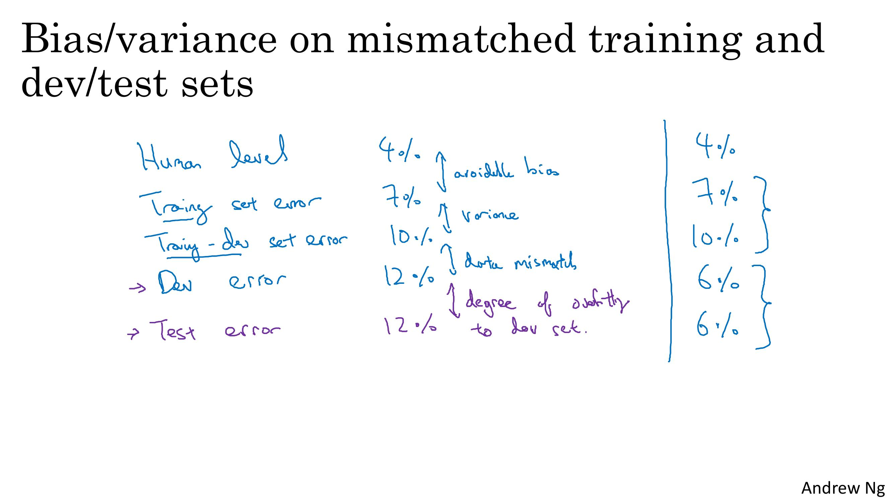

Slide 16
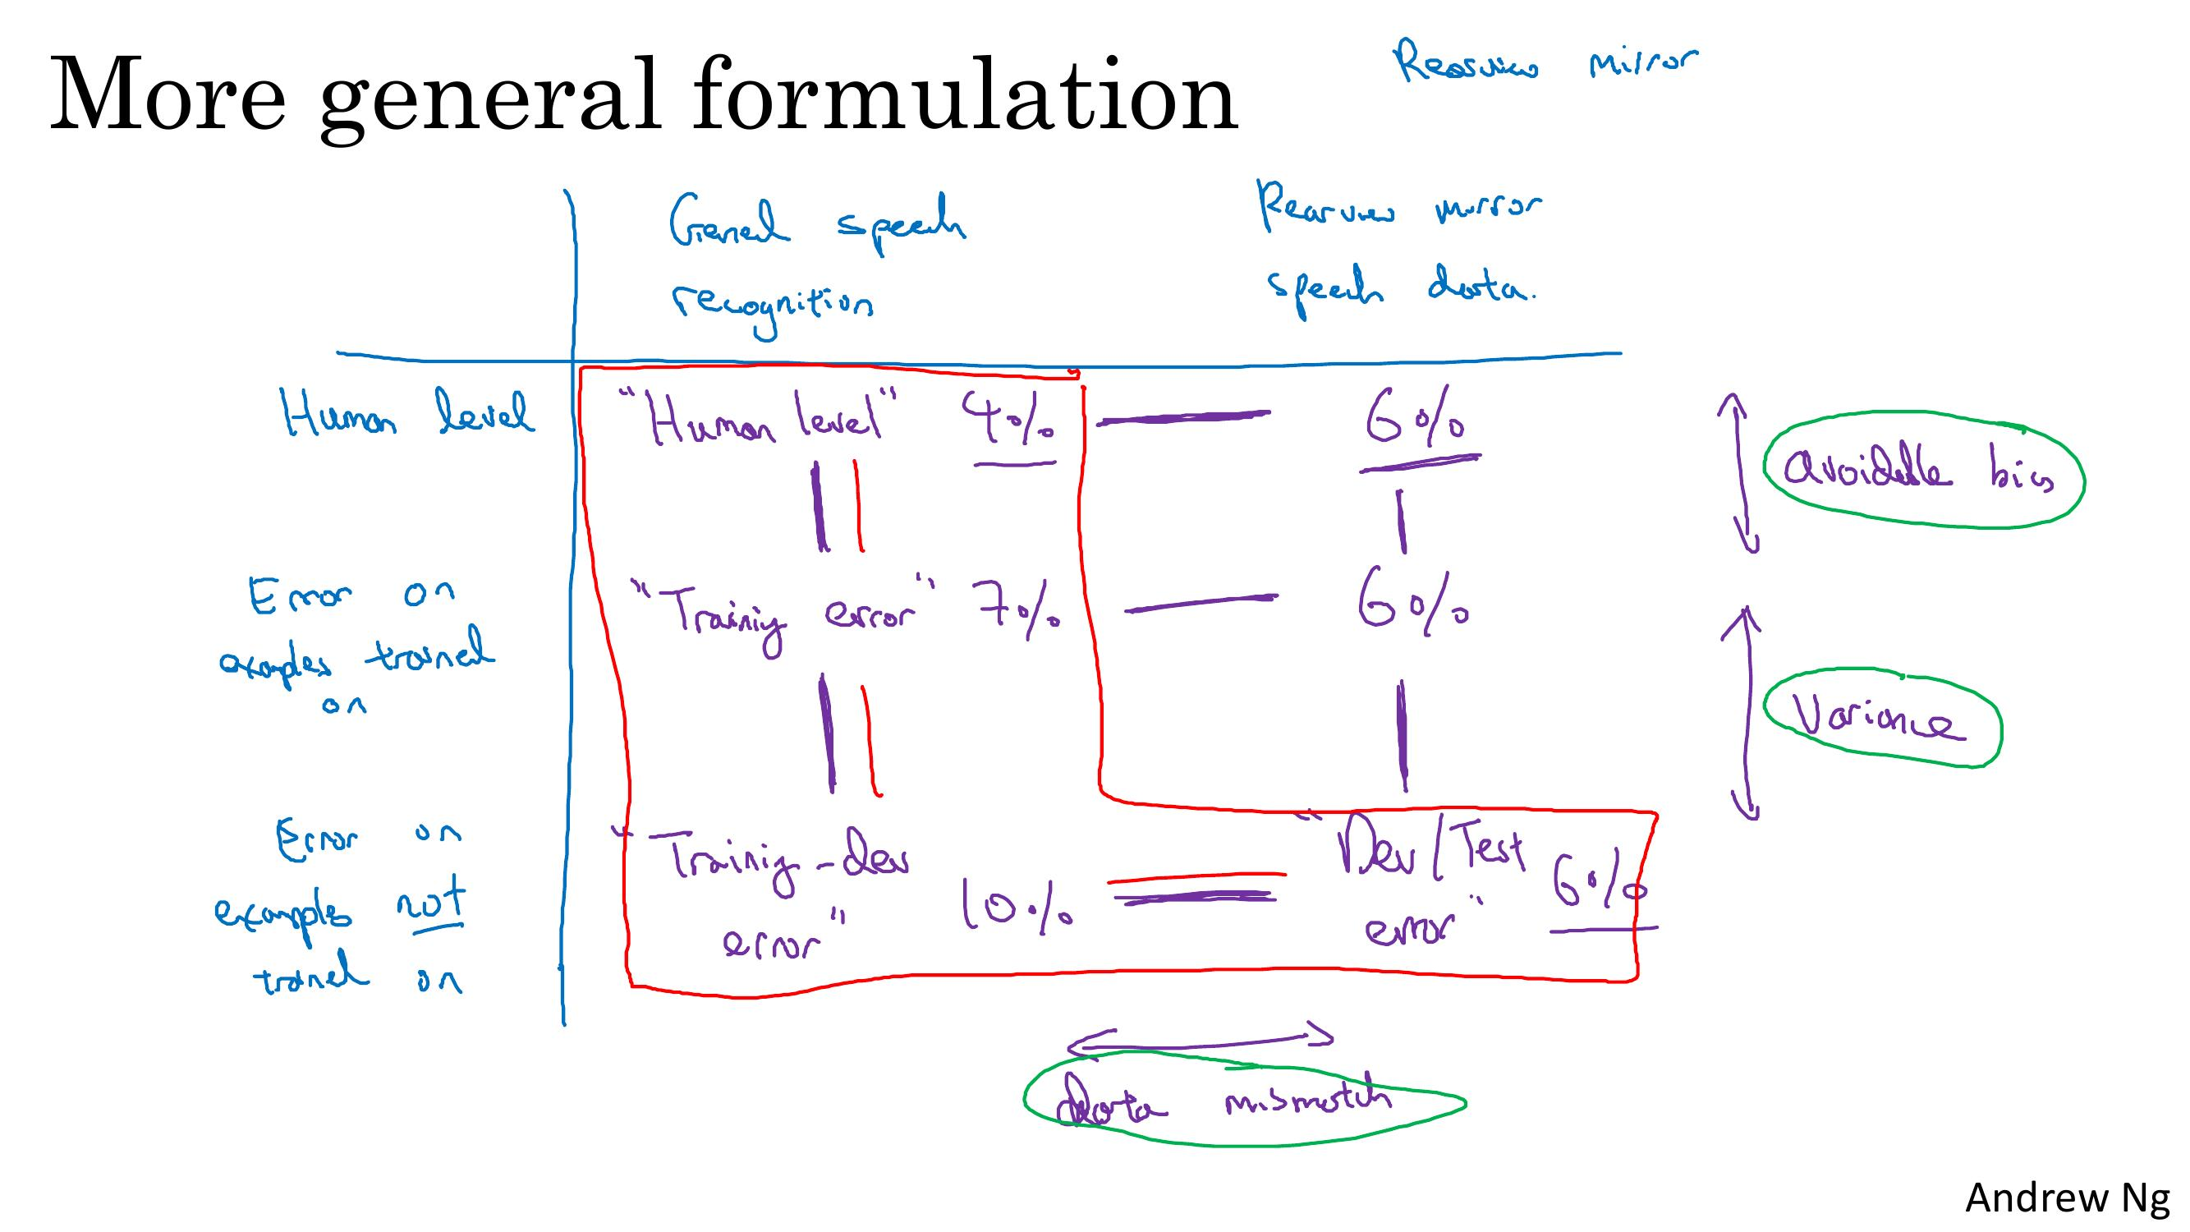
Notes:
human-level和training set的差异，是avoidable bias
Training set和training-dev set的差异是variance
Training-dev set和的v set的差异是数据分布不一致导致的

Slide 17
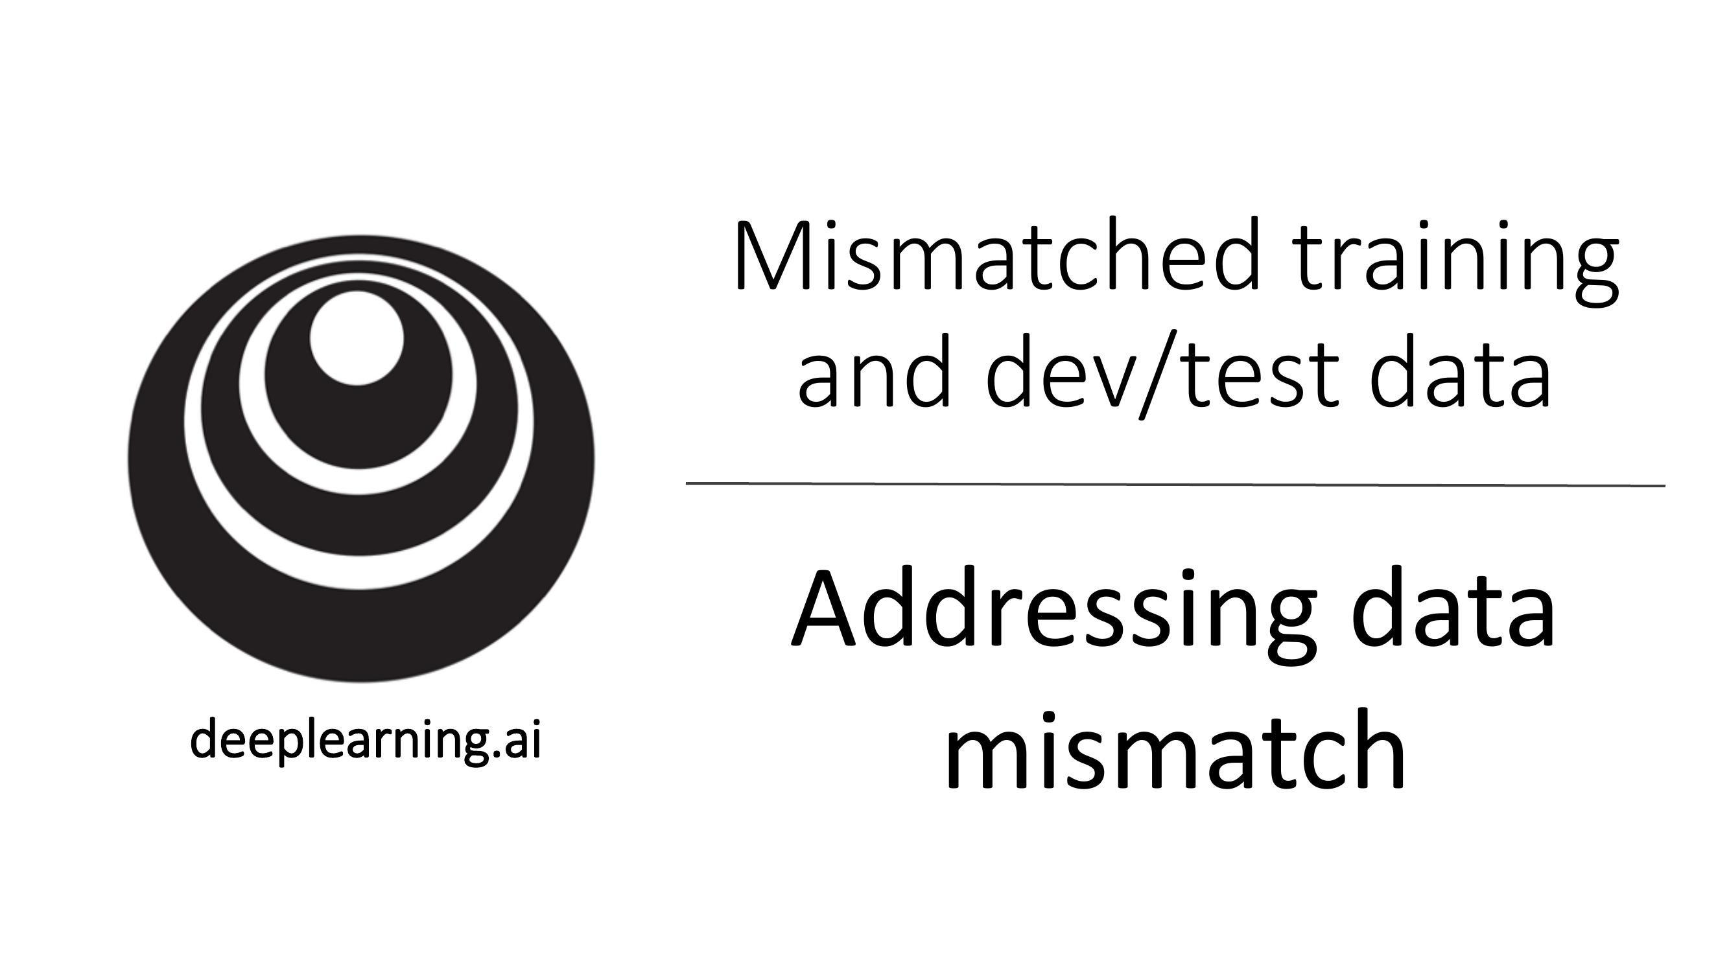

Slide 18
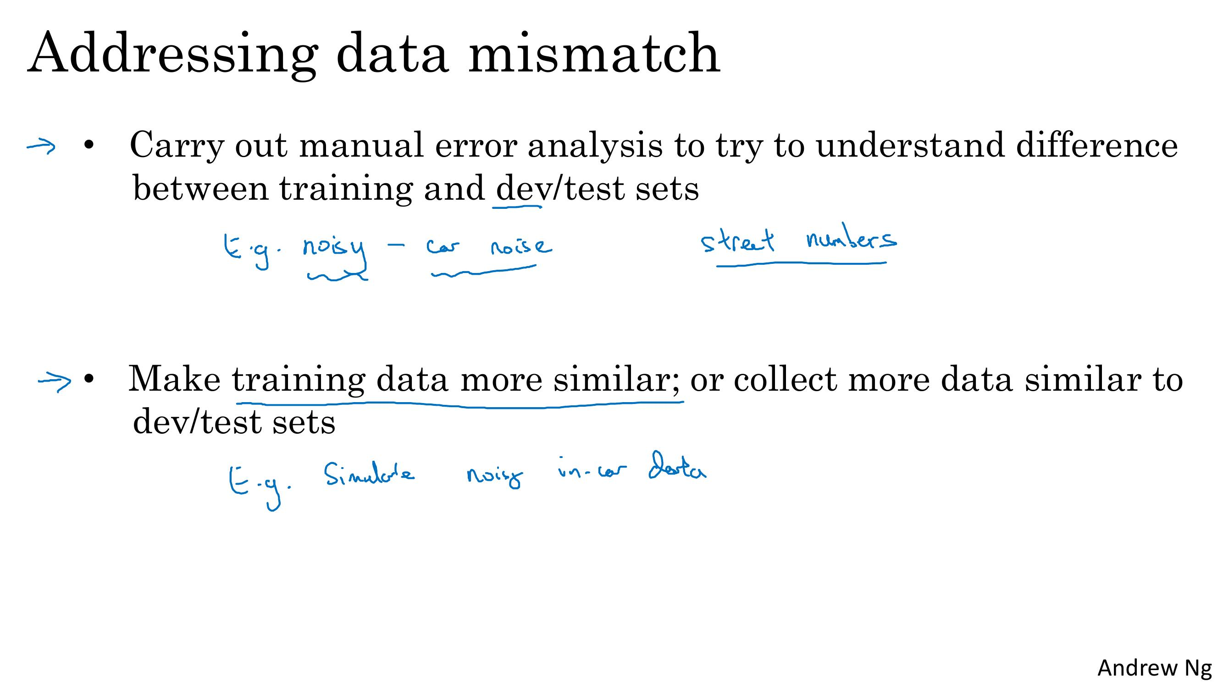

Slide 19
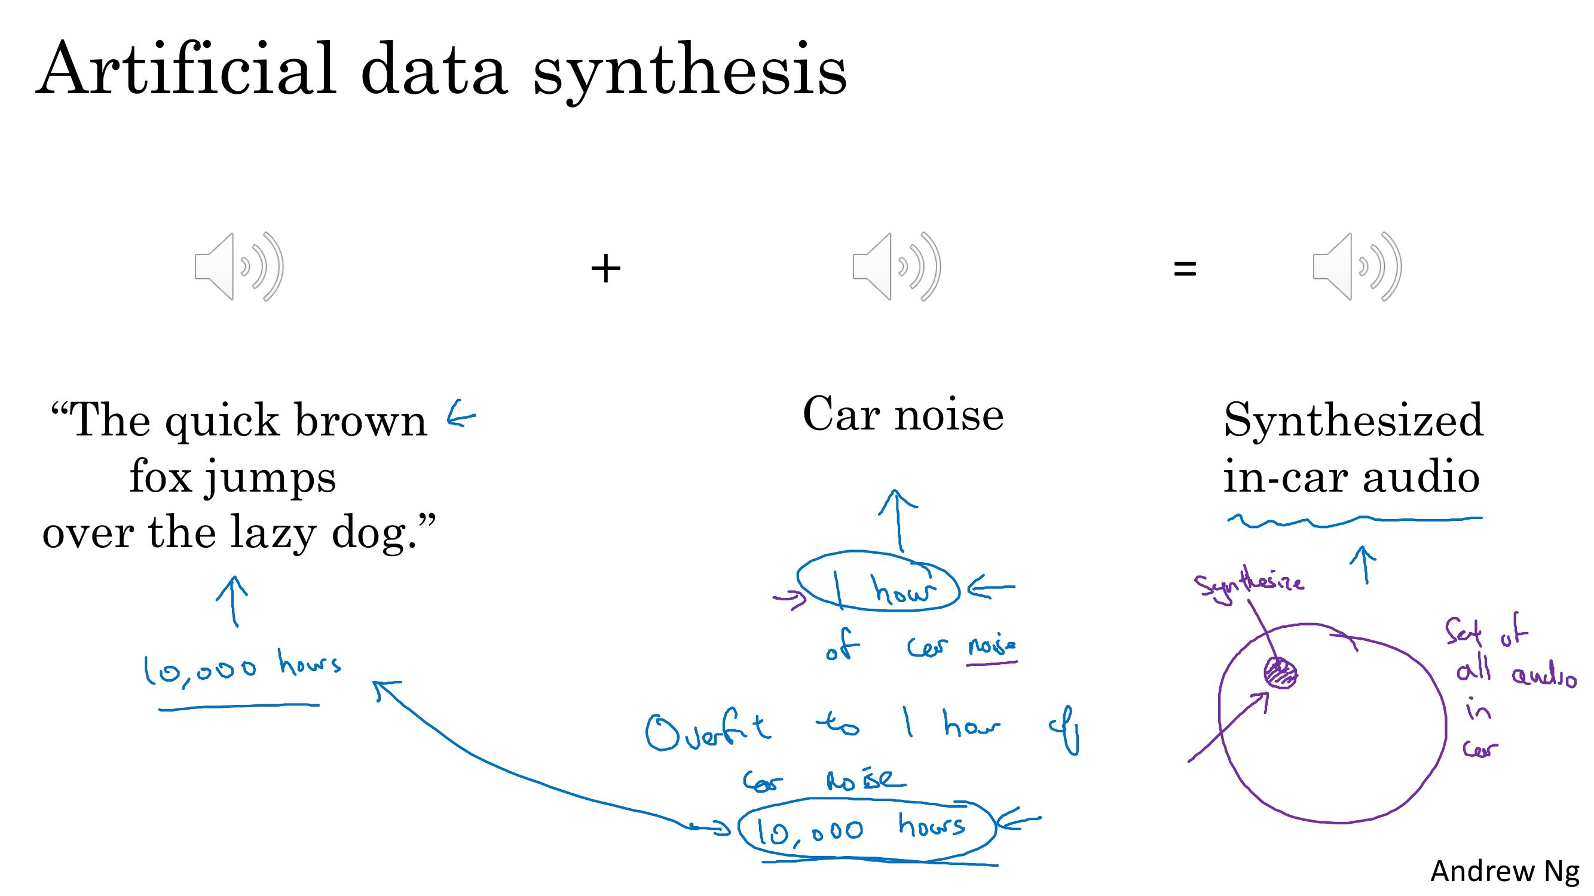

Slide 20
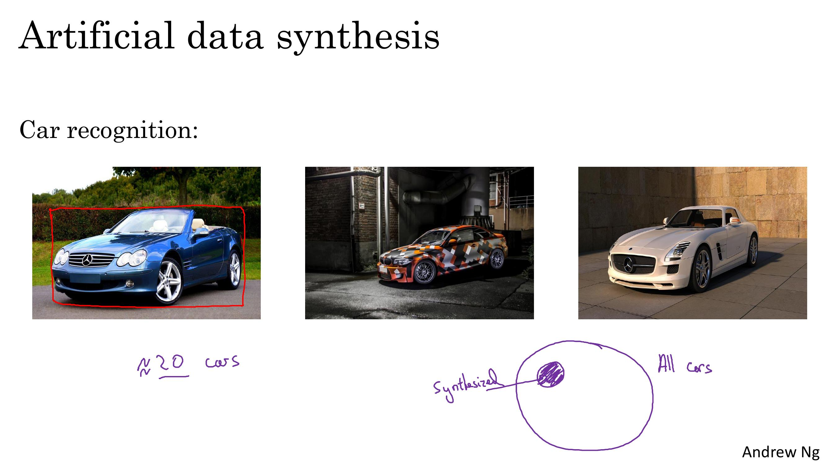

Slide 21
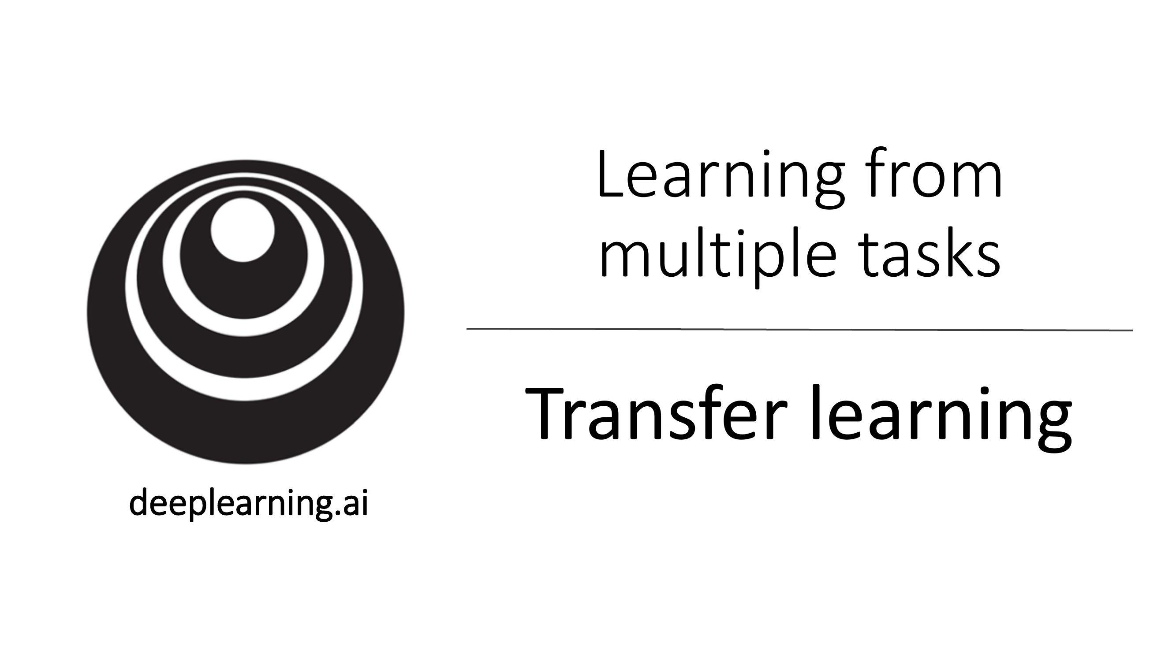

Slide 22
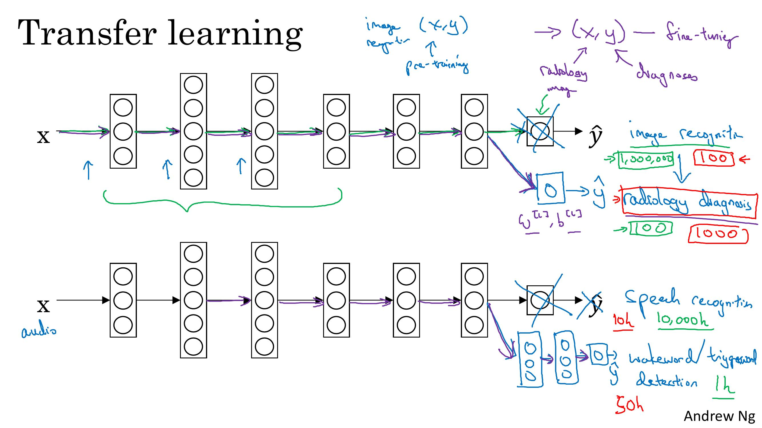

Slide 23
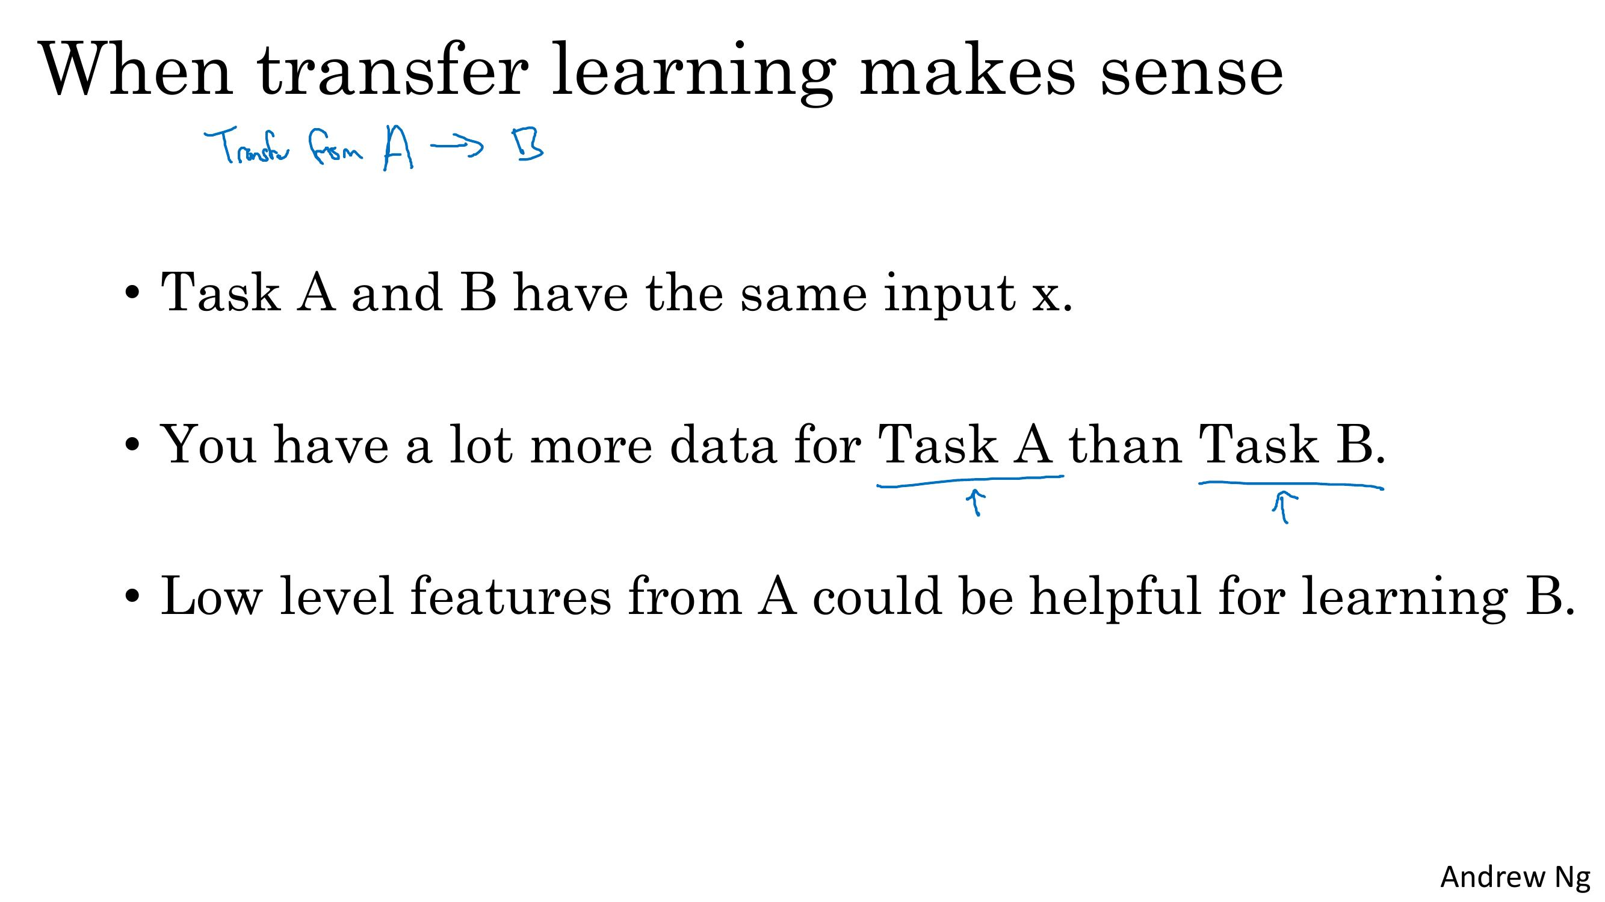

Slide 24
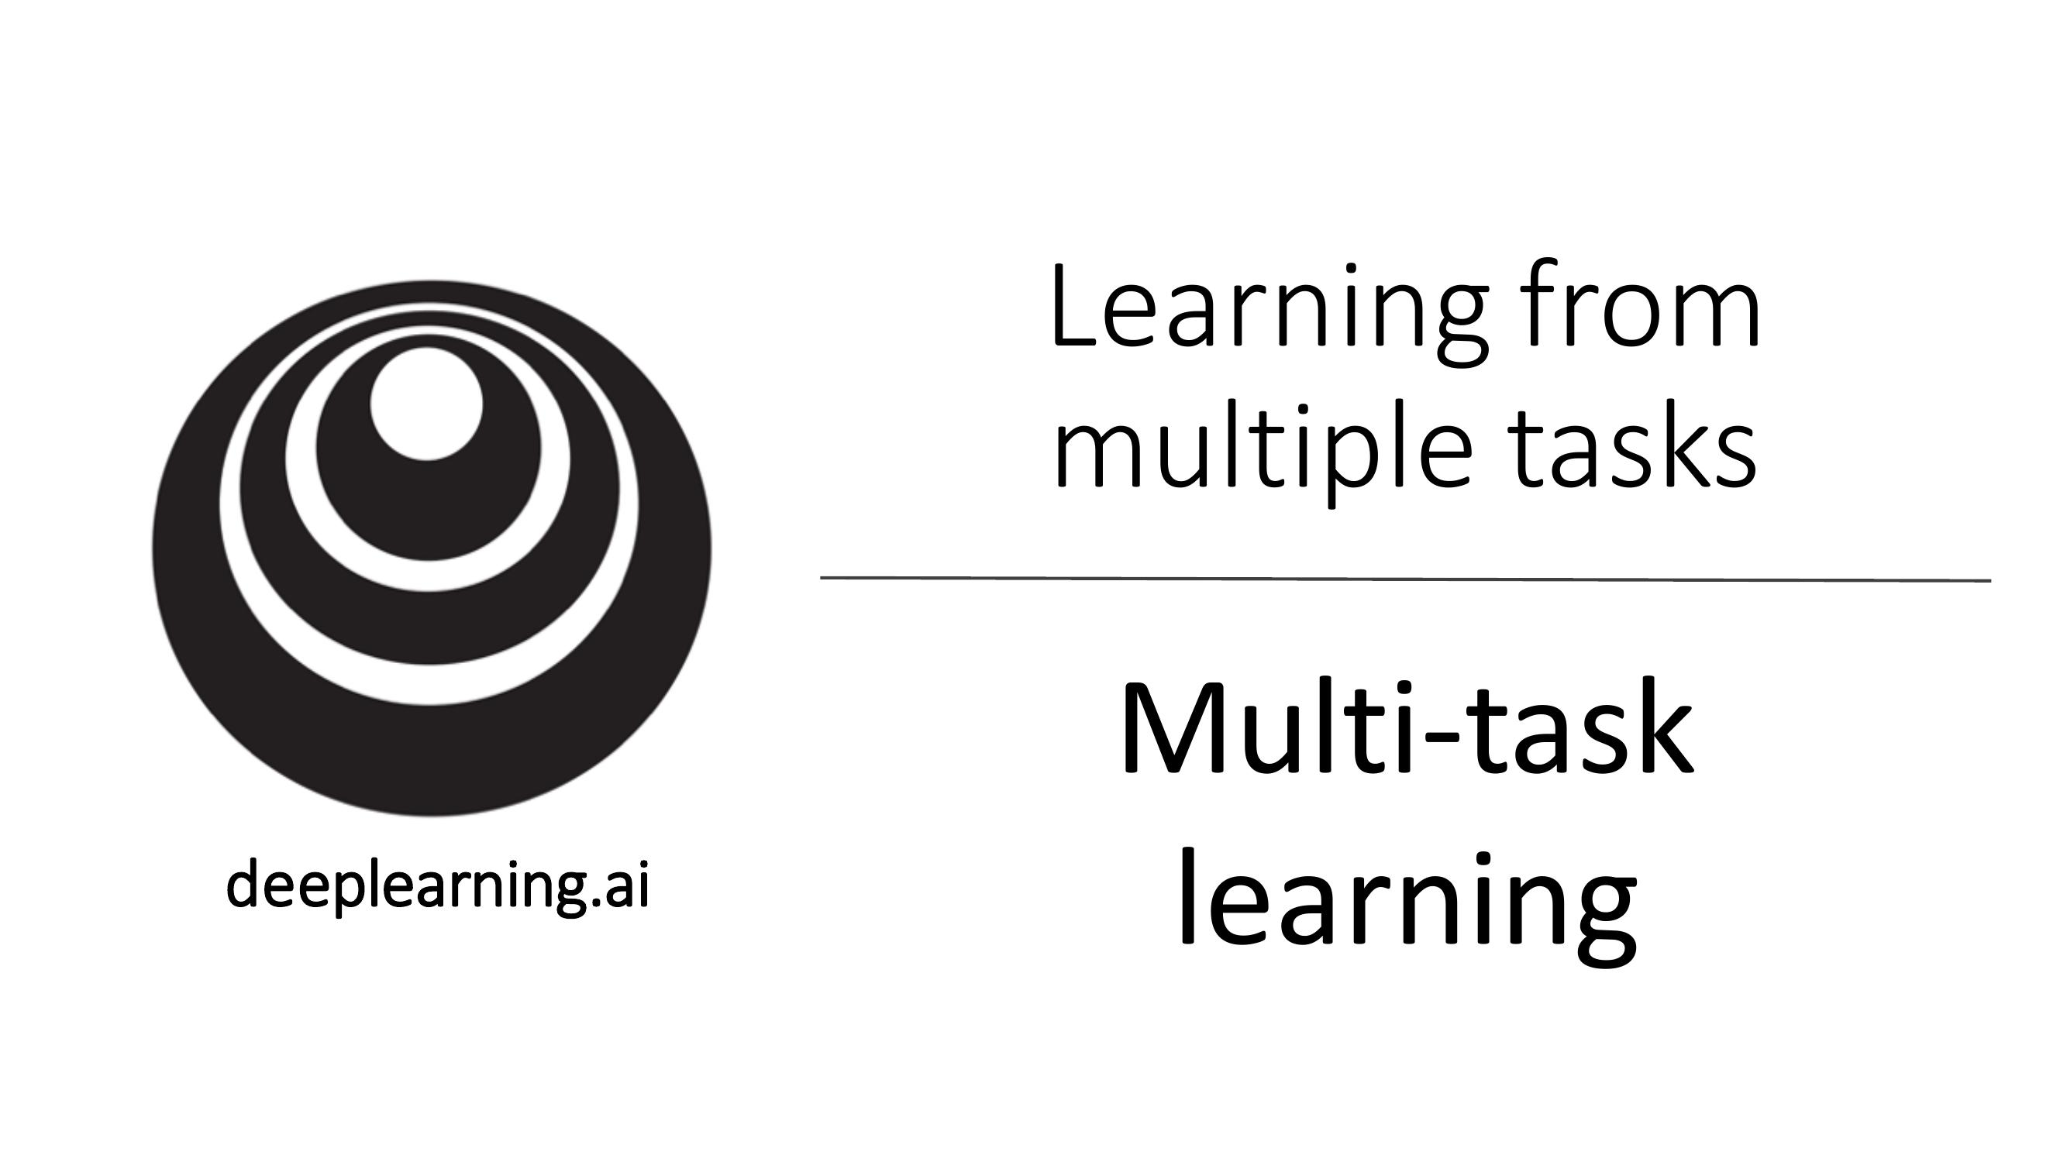

Slide 25
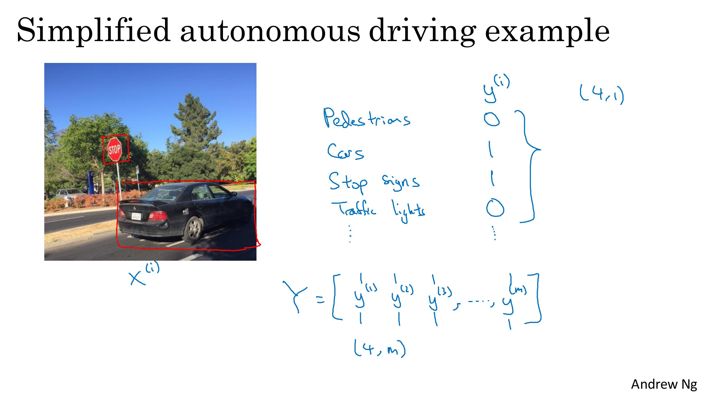

Slide 26
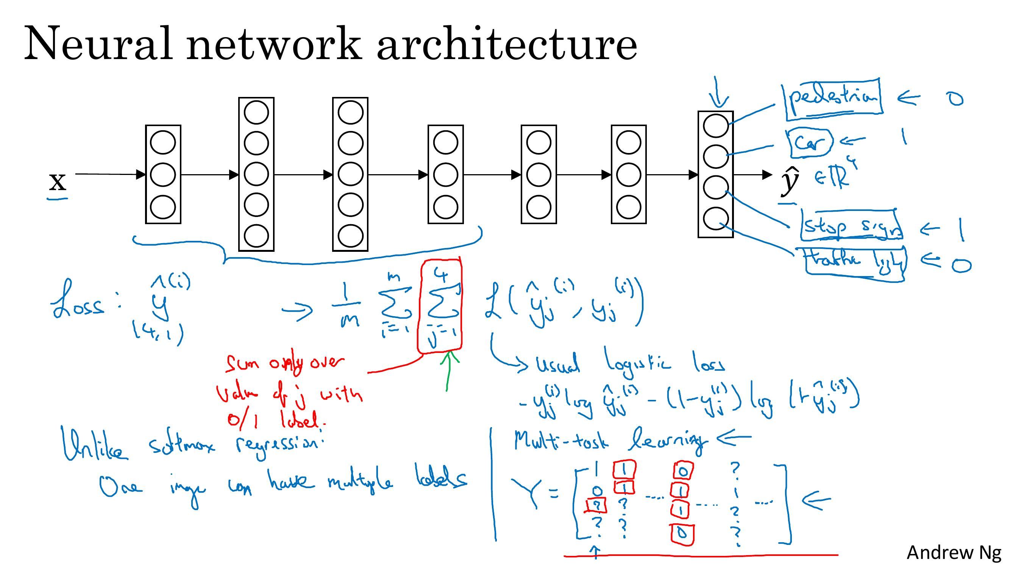
Notes:
在多任务网络的训练中，即使标注不全（右下中的问号）也可以进行训练，只是需要在损失函数中去除这个问号对应的损失即可。

Slide 27
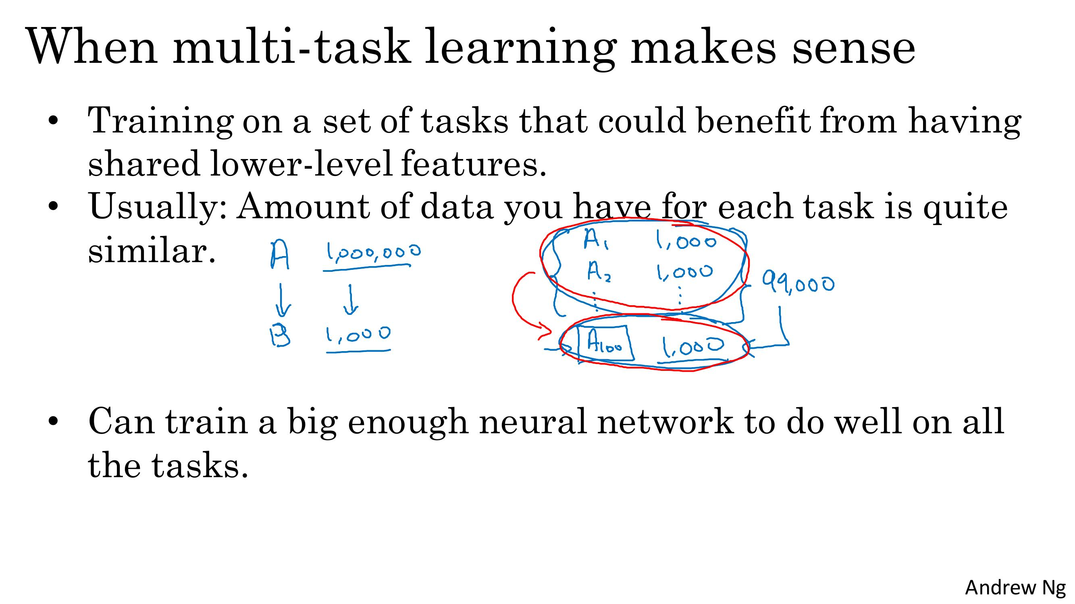
Notes:
对于多任务学习，如果总的样本数量比较少，那么总体效果会差于训练单个神经网络的效果。如果总的数量比较多，则多任务的效果会好于单个神经网络的效果。

Slide 28
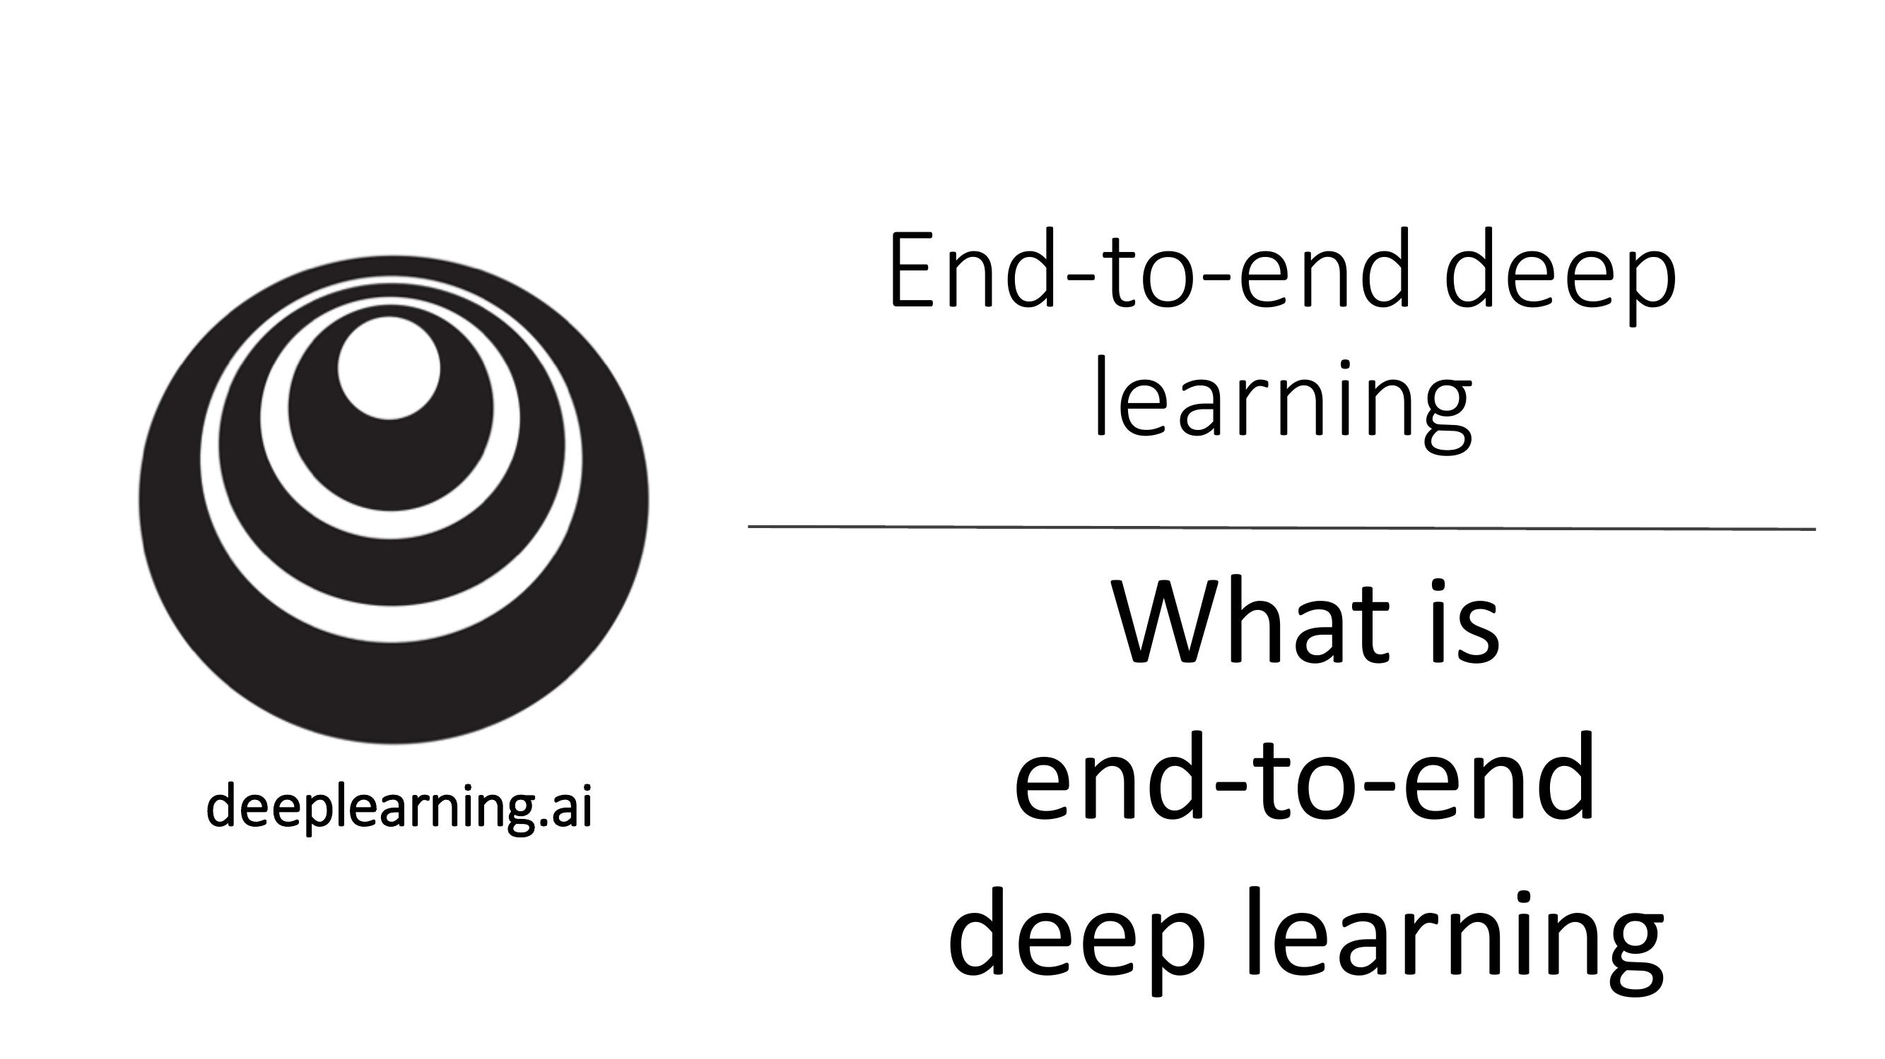

Slide 29
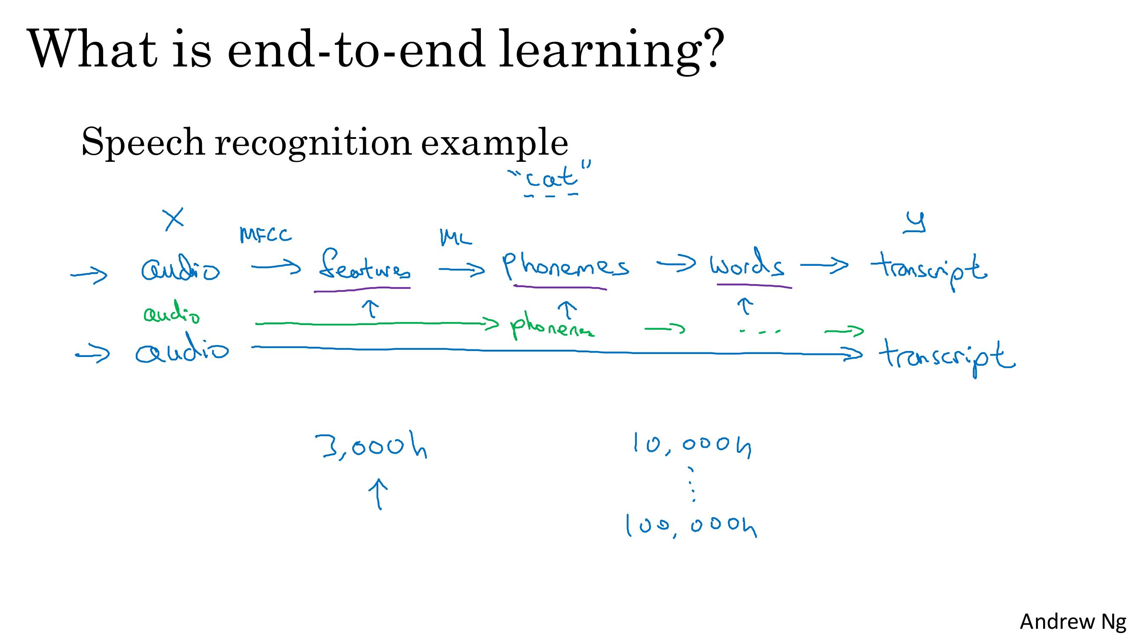

Slide 30
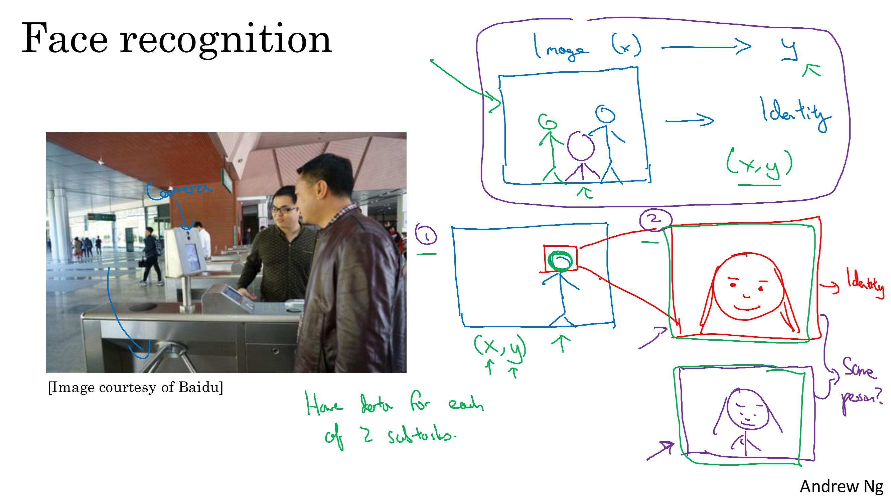
Notes:
什么时候适用端到端的深度学习网络？足够多的数据。
在人脸识别领域，一般分为两个步骤：人脸检测+人脸识别。这两个阶段，在业界都有足够多的图片进行训练。

Slide 31
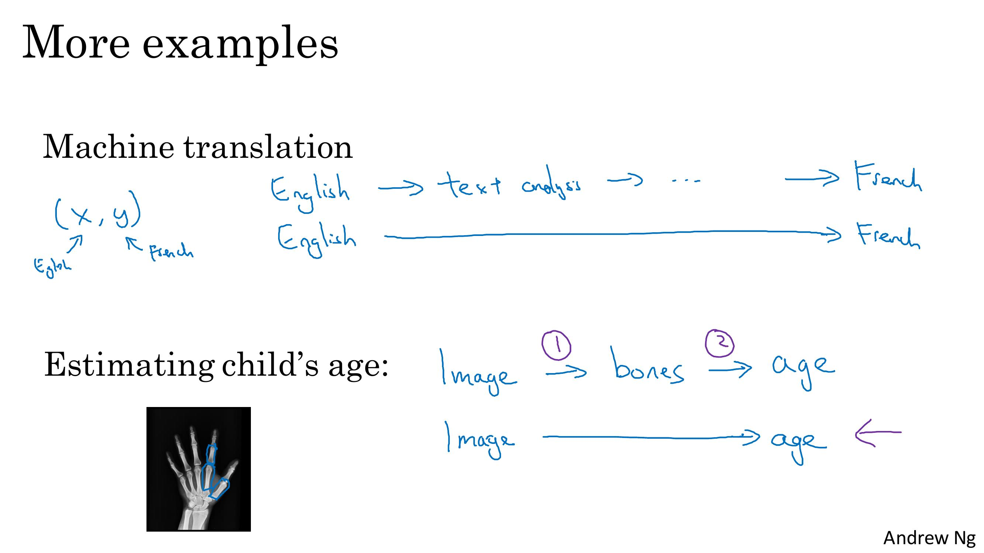
Notes:
在机器翻译领域，可以直接使用端到端的深度学习网络进行训练，数据量足够。
但是根据x光图片判断年龄，数据量不够，就只能使用分步骤的方法实现：先进行骨头检测，再进行年龄识别。

Slide 32
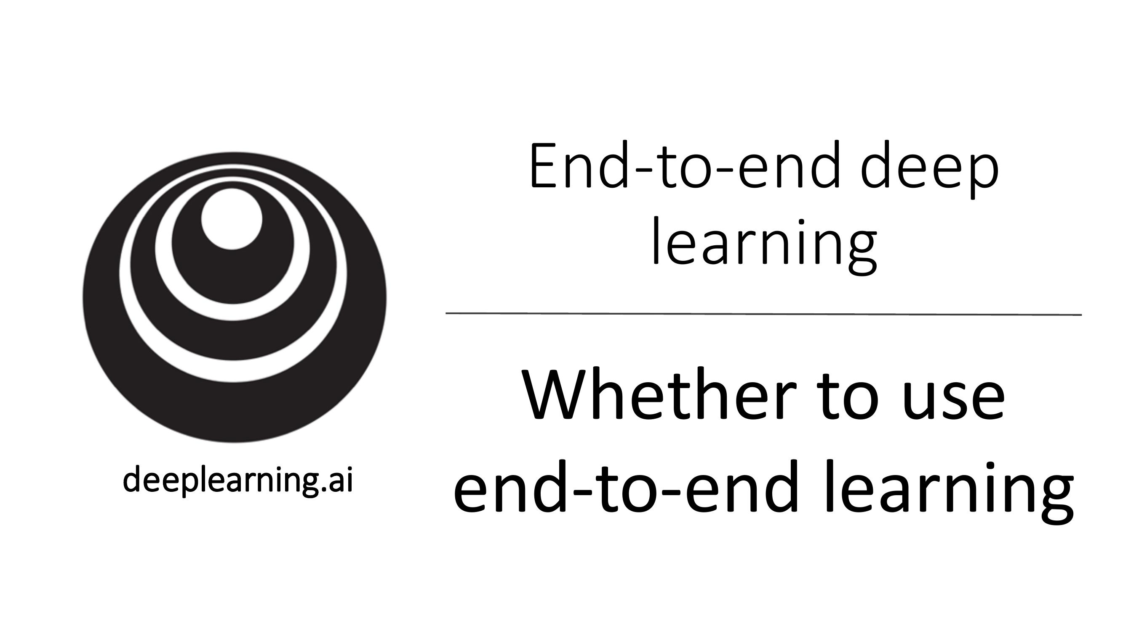

Slide 33
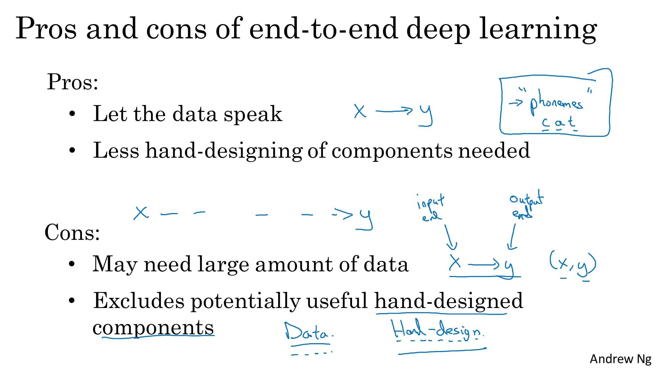
Notes:
端到端的学习完全数据说话，不会受到人类输入的知识的限制。但是当数据量不够的时候，系统就需要人类输入先验知识帮助其实现目标。

Slide 34
